Slide 1
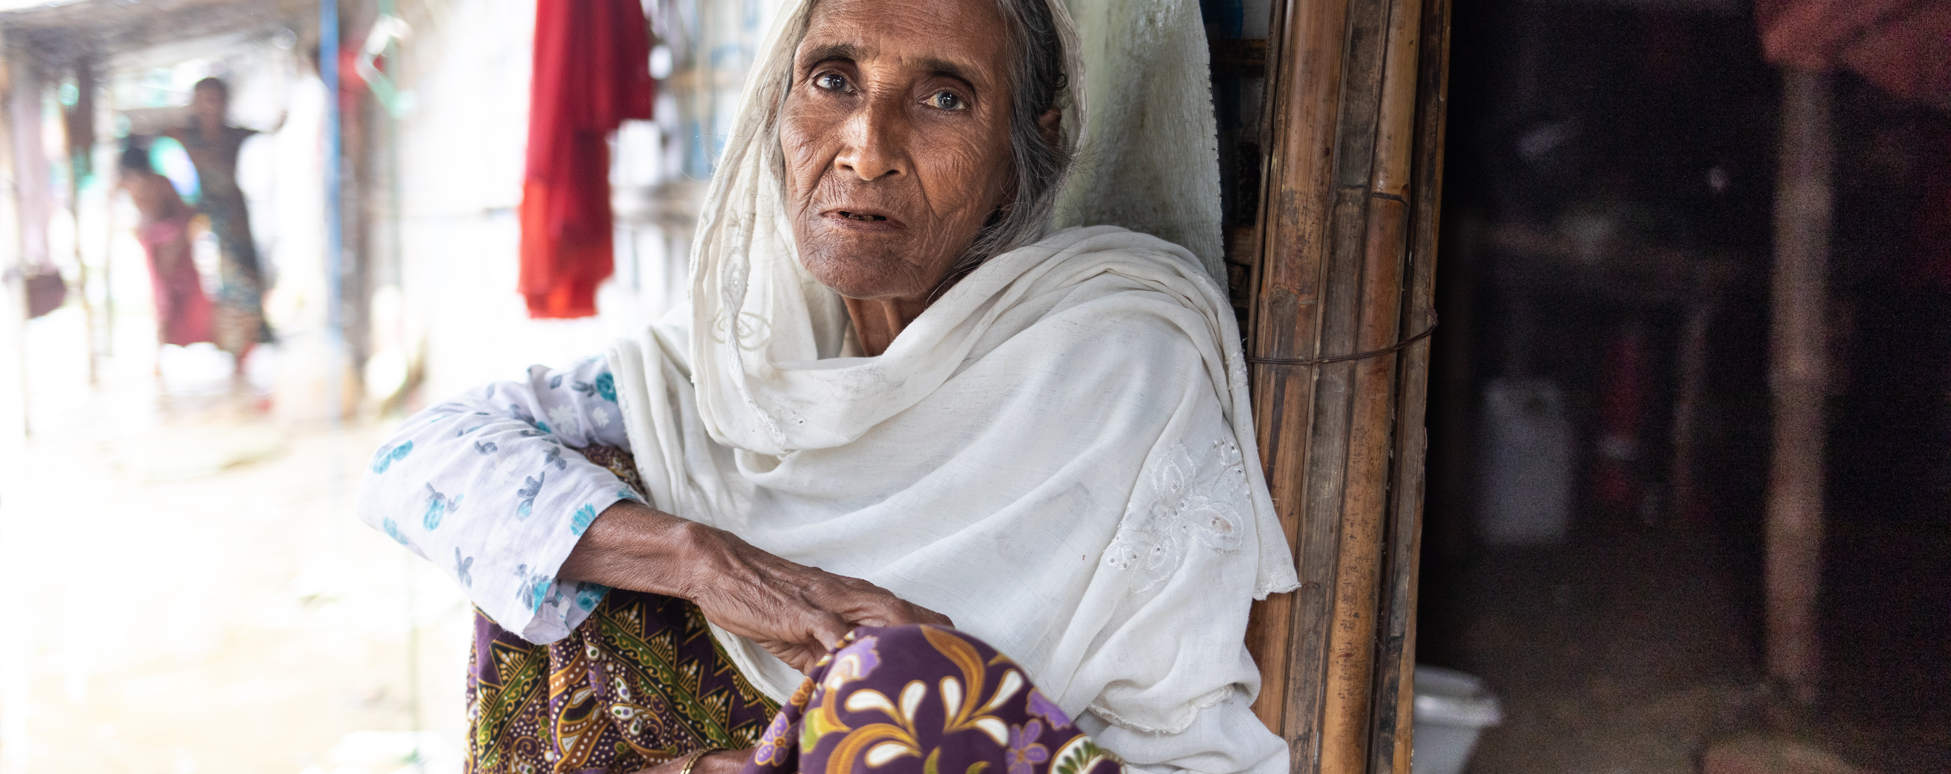

WFP/Badre Bahaji
استراتيجيات التأقلم مع سبل العيش للأمن الغذائي (LCS-FS)
وحدة المسوحات والاستهداف
اغسطس 2024

Slide 2

الجمهور
يمكن أن يتراوح حضور هذا العرض التقديمي من جامعي البيانات الى العاملين في وحدات تحليل الأمن الغذائي، وتحليل الهشاشة، والتغذية، بالإضافة إلى أفراد فريق البرامج في المكاتب الإقليمية والقطرية. كما يمكن استخدامه لتدريب الشركاء أو مقدمي الخدمات.

Slide 3

مذكرة التوجيه الخاصة باستراتيجيات التأقلم مع سبل العيش للأمن الغذائي
يرجى الرجوع إلى مذكرة التوجيه
وقائمة استراتيجيات التأقلم في مركز موارد تحليل الأمن الغذائي لدراسة استراتيجيات التأقلم مع سبل العيش للأمن الغذائي، بالإضافة إلى تفسيراتها وأهميتها.

Slide 4
المقدمة

Slide 5
استراتيجيات التأقلم مع سبل العيش للأمن الغذائي: تعليمات التدريب رقم 1
ناقش أهداف هذا القسم، وهي الحصول على معلومات حول استراتيجيات التأقلم مع سبل العيش (للأمن الغذائي) التي تطبقها الأسر. يتضمن ذلك قدرة الأسر المعيسية على التعامل مع الصدمات الأخيرة وقدرتها على التغلب على الصدمات المستقبلية.
اشرح دور هذا المؤشر واستخدام المعلومات، داخليًا وخارجيًا. يمنح هذا جامعي البيانات فهمًا واضحًا لأهمية البيانات التي سيجمعونها قريبًا.

Slide 6
مؤشرات استراتيجيات التأقلم مع سبل العيشLCS
مؤشرات استراتيجيات التأقلم مع سبل العيشLCS هي مؤشرات على مستوى الأسرة المعيشية وتتميز بسهولة جمعها نسبيًا، وترتبط بمقاييس أخرى لهشاشة الأمن الغذائي.
تستند هذه المؤشرات إلى سلسلة من الأسئلة حول كيفية تمكن الأسر المعيشية من التأقلم مع الصدمات التي تضع ضغوطًا على سبل عيشها.
تقيم مؤشرات استراتيجيات التأقلم مع سبل العيش قدرات التأقلم والقدرات الإنتاجية للأسر المعيشية على المدى المتوسط والطويل وتأثيرها المستقبلي على الاحتياجات الغذائية والأساسية الأخرى.
Notes:
Last point: At an early onset of an emergency, households tend to resort to shorter-term consumption-based coping strategies to overcome immediate challenges in food shortages. If the situation persists, households begin seeking other outlets to meet their basic food or other essential needs. LCS indicators specifically aim at capturing these behaviors.

Slide 7
LCS-FS و LCS-EN
هناك نسختين من مؤشر استراتيجيات التأقلم مع سبل العيش: واحدة للأمن الغذائي LCS-FS وأخرى للاحتياجات الأساسية LCS-EN
نسخة الاحتياجات الاساسية LCS-EN | نسخة الأمن الغذائي LCS-FS
يتم استخدامه في تقييم الاحتياجات الأساسية، أو كلما كان نطاق التقييم أوسع من الأمن الغذائي. | يتم استخدامه عندما يكون الهدف من عملية جمع البيانات هو التركيز بشكل محدد على الأمن الغذائي.

Slide 8
استخدامات المؤشرات
نسخة الأمن الغذائي LCS-FS | نسخة الاحتياجات الاساسية LCS-EN
مراقبة أنشطة البرنامج (الغذاء، النقد مقابل الغذاء)؛ تقييم حالة الأمن الغذائي للسكان؛ واستهداف السكان على مستوى المجتمع. | مراقبة أنشطة البرنامج (النقد متعدد الأغراض)؛ تقييم الضعف لتلبية الاحتياجات الأساسية للسكان؛ واستهداف السكان على مستوى المجتمع.
يستخدم لتصنيف الأسر المعيشية وفقًا لمستواها من الأمن الغذائي، من خلال المنهجيّة الموحدة لقياس مؤشّرات الأمن الغذائي CARI | يستخدم لتصنيف الأسر المعيشية وفقًا لضعفها في تلبية الاحتياجات الأساسية من خلال تصنيف الهشاشة في ENA.
أحد المؤشرات الناتجة عن الأمن الغذائي في تصنيف المراحل المتكاملة للأمن الغذائيIPC . جدول المرجعية | أحد المؤشرات المستخدمة لتحديد الشدة المتقاطعة في الإطار التحليلي المشترك والمتقاطع JIAF.
Notes:
The LCS-EN can be used in a range of ways, including for programme activity monitoring, determining the food security and vulnerability situation of a population, and population-level targeting.
The LCS-EN is used to classify households according to their vulnerability to meet essential needs in the ENA vulnerability classification method.
The LCS-EN provides information on which gaps in essential needs drive the adoption of negative coping strategies.

Slide 9
ماذا يقيس ال LCS؟
تقيس مؤشرات استراتيجيات التأقلم مع سبل العيش أكثر استراتيجية تأقلم صارمة اتبعتها الأسرة خلال الـ30 يومًا السابقة للمقابلة، أو التي استنفذتها الأسرة خلال الـ12 شهرًا السابقة للمقابلة، كاستجابة لـ...
عدم وجود غذاء أو نقود لشراء الغذاء LCS-FS.
عدم توفر الموارد للوصول إلى الاحتياجات الأساسية (مثل الغذاء، والإسكان، والتعليم، والخدمات الصحية، إلخ) LCS-EN.

Slide 10
ما هو LCS-FS؟
تقيس إلى أي مدى اعتمدت الأسر على استراتيجيات التأقلم مع سبل العيش كاستجابة لنقص الغذاء (أو المال لشراء الغذاء) خلال الثلاثين يومًا التي سبقت الاستطلاع.
تشمل التغييرات على المدى الطويل في الأنشطة المدرّة للدخل وردود افعال لمرة واحدة مثل بيع الأصول بسبب نقص الغذاء.
بينما يُعتبر مؤشر استهلاك الغذاء FCSومؤشر استراتيجيات التأقلم المخفضة rCSIمقياسين للوضع الحالي للأمن الغذائي ويشملان فقط السلوكيات المتعلقة بالغذاء (مثل تقليل عدد/حجم الوجبات)، يساعد مؤشر استراتيجيات التأقلم مع سبل العيش LCS-FSعلى تقييم قدرات التأقلم والقدرات الإنتاجية للأسر على المدى الطويل وتأثيرها المستقبلي على الوصول إلى الغذاء.

Slide 11
وحدة LCS-FS في الاستبيانات

Slide 12
استراتيجيات التأقلم مع سبل العيش للأمن الغذائي: تعليمات التدريب رقم 2
يرجى ملاحظة كيفية صياغة السؤال الرئيسي (في الشريحة التالية). يشير السؤال إلى ما إذا كانت الأسرة قد اعتمدت أي من استراتيجيات التأقلم مع سبل العيش خلال الـ30 يومًا الماضية.
قم بشرح المنطق وراء كل استراتيجية تأقلم في وحدة الاستبيان من خلال الرجوع إلى قائمة الاستراتيجيات.
اشرح كل إجابة وما تعنيه، مع ضمان فهم الأسئلة التكميلية المحتملة والتوضيحات.
من الممكن طرح اسئلة تحقّقيّة لالتقاط الإجابات الأكثر دقة خلال جمع البيانات.

Slide 13
وحدةLCS-FS في الاستبيانات: السؤال الرئيسي
خلال الثلاثين يومًا الماضية، هل اضطر أي شخص في أسرتك إلى [ ... ] بسبب عدم توفر الطعام أو المال لشراء الطعام؟ | 10 = لا، لأنه لم يكن لدينا حاجة لذلك 20 = لا، لأننا بالفعل قد بعنا تلك الأصول أو اشتركنا في هذا النشاط خلال الـ12 شهرًا الماضية ولا يمكننا الاستمرار في ذلك 30= نعم 9999= غير قابل للتطبيق (ليس لدينا وصول إلى هذه الاستراتيجية) | مؤشر خطورة اعتماد استراتيجيات التأقلم (يجب على المكتب تحديد الخطورة ذات الصلة، ما يلي هو مجرد مثال) | اسماء المتغيرات
1.1 بيع الأصول/السلع المنزلية (الراديو، الأثاث، التلفاز، المجوهرات، إلخ) بسبب عدم توفر الطعام أو المال لشراء الطعام؟ | | __ | | توتر | Lcs_stress_DomAsset
1.2 اقترض المال لشراء الطعام | | __ | | توتر | Lcs_stress_BorrowCash
1.3 أنفق من المدخرات بسبب عدم توفر الطعام أو المال لشراء الطعام؟ | | __ | | توتر | Lcs_stress_Saving
1.4 باع أو قسّم أو تبادل المساعدة العينية بسبب عدم توفر الطعام أو المال لشراء الطعام؟ | | __ | | توتر | Lcs_stress_SellRation
1.5 باع الأصول الإنتاجية أو وسائل النقل (آلة خياطة، عربة، دراجة، سيارة، إلخ) بسبب عدم توفر الطعام أو المال لشراء الطعام؟ | | __ | | ازمة | Lcs_crisis_ProdAssets
1.6 قلص النفقات على الرعاية الصحية الأساسية (بما في ذلك الأدوية) بسبب عدم توفر الطعام أو المال لشراء الطعام؟ | | __ | | ازمة | Lcs_crisis_Health
1.7 سحب الأطفال من المدرسة بسبب عدم توفر الطعام أو المال لشراء الطعام؟ | | __ | | ازمة | Lcs_crisis_OutSchool
1.8 رهن/بيع المنزل الذي كانت تعيش فيه الأسرة بشكل دائم أو الأرض بسبب عدم توفر الطعام أو المال لشراء الطعام؟ | | __ | | طوارئ | Lcs_em_ResAsset
1.9 تسول (طلب المال/الطعام من الغرباء في الشوارع) أو جمع القمامة بسبب عدم توفر الطعام أو المال لشراء الطعام؟ | | __ | | طوارئ | Lcs_em_Begged
1.10 المشاركة في أعمال أو أنشطة مدرّة للدخل والني تقلل من قيمة الشخص أو تشكل خطرًا على الحياة (مثل التهريب، السرقة، الانضمام إلى جماعات مسلحة، الدعارة) بسبب عدم توفر الطعام أو المال لشراء الطعام؟ | | __ | | طوارئ | Lcs_em_IllegalAct
خلال الثلاثين يومًا الماضية، هل اضطر أي شخص في أسرتك إلى [ ... ] بسبب عدم توفر الطعام أو المال لشراء الطعام؟

Slide 14
وحدةLCS-FS في الاستبيانات: خيارات الاجابة
هناك فقط ٤ خيارات ممكنة للاجابة على كل استراتيجية:
10 = لا، لأنه لم يكن لدينا حاجة لذلك
20 = لا، لأننا بالفعل قد بعنا تلك الأصول أو اشتركنا في هذا النشاط خلال الـ12 شهرًا الماضية ولا يمكننا الاستمرار في ذلك
30= نعم
9999= غير قابل للتطبيق (ليس لدينا وصول إلى هذه الاستراتيجية)
خلال الثلاثين يومًا الماضية، هل اضطر أي شخص في أسرتك إلى [ ... ] بسبب عدم توفر الطعام أو المال لشراء الطعام؟ | 10 = لا، لأنه لم يكن لدينا حاجة لذلك 20 = لا، لأننا بالفعل قد بعنا تلك الأصول أو اشتركنا في هذا النشاط خلال الـ12 شهرًا الماضية ولا يمكننا الاستمرار في ذلك 30= نعم 9999= غير قابل للتطبيق (ليس لدينا وصول إلى هذه الاستراتيجية) | مؤشر خطورة اعتماد استراتيجيات التأقلم (يجب على المكتب تحديد الخطورة ذات الصلة، ما يلي هو مجرد مثال) | اسماء المتغيرات
1.1 بيع الأصول/السلع المنزلية (الراديو، الأثاث، التلفاز، المجوهرات، إلخ) بسبب عدم توفر الطعام أو المال لشراء الطعام؟ | | __ | | توتر | Lcs_stress_DomAsset
1.2 اقترض المال لشراء الطعام | | __ | | توتر | Lcs_stress_BorrowCash
1.3 أنفق من المدخرات بسبب عدم توفر الطعام أو المال لشراء الطعام؟ | | __ | | توتر | Lcs_stress_Saving
1.4 باع أو قسّم أو تبادل المساعدة العينية بسبب عدم توفر الطعام أو المال لشراء الطعام؟ | | __ | | توتر | Lcs_stress_SellRation
1.5 باع الأصول الإنتاجية أو وسائل النقل (آلة خياطة، عربة، دراجة، سيارة، إلخ) بسبب عدم توفر الطعام أو المال لشراء الطعام؟ | | __ | | ازمة | Lcs_crisis_ProdAssets
1.6 قلص النفقات على الرعاية الصحية الأساسية (بما في ذلك الأدوية) بسبب عدم توفر الطعام أو المال لشراء الطعام؟ | | __ | | ازمة | Lcs_crisis_Health
1.7 سحب الأطفال من المدرسة بسبب عدم توفر الطعام أو المال لشراء الطعام؟ | | __ | | ازمة | Lcs_crisis_OutSchool
1.8 رهن/بيع المنزل الذي كانت تعيش فيه الأسرة بشكل دائم أو الأرض بسبب عدم توفر الطعام أو المال لشراء الطعام؟ | | __ | | طوارئ | Lcs_em_ResAsset
1.9 تسول (طلب المال/الطعام من الغرباء في الشوارع) أو جمع القمامة بسبب عدم توفر الطعام أو المال لشراء الطعام؟ | | __ | | طوارئ | Lcs_em_Begged
1.10 المشاركة في أعمال أو أنشطة مدرّة للدخل والني تقلل من قيمة الشخص أو تشكل خطرًا على الحياة (مثل التهريب، السرقة، الانضمام إلى جماعات مسلحة، الدعارة) بسبب عدم توفر الطعام أو المال لشراء الطعام؟ | | __ | | طوارئ | Lcs_em_IllegalAct
Notes:
Codes are standard for questionnaire module design and analysis

Slide 15

وحدةLCS-FS في الاستبيانات: خيارات الاجابة
هناك فقط ٤ خيارات ممكنة للاجابة على كل استراتيجية:
10 = لا، لأنه لم يكن لدينا حاجة لذلك
20 = لا، لأننا بالفعل قد بعنا تلك الأصول أو اشتركنا في هذا النشاط خلال الـ12 شهرًا الماضية ولا يمكننا الاستمرار في ذلك
30= نعم
9999= غير قابل للتطبيق (ليس لدينا وصول إلى هذه الاستراتيجية)
تظهر سيناريوهين مختلفين:
لم تحتاج الأسرة إلى الاعتماد على هذه الاستراتيجية بالتحديد لأنها لم تواجه نقصًا في الموارد للوصول إلى الغذاء.
2. اعتمدت الأسرة على استراتيجية مختلفة للتغلب على نقص الوصول إلى الغذاء.
إذا كان جواب المجيب "لا"، فيجب على الباحث أن يسأل لماذا، حتى يتمكن من اختيار الاجابة الأنسب.

Slide 16
وحدةLCS-FS في الاستبيانات: خيارات الاجابة
هناك فقط ٤ خيارات ممكنة للاجابة على كل استراتيجية:
10 = لا، لأنه لم يكن لدينا حاجة لذلك
20 = لا، لأننا بالفعل قد بعنا تلك الأصول أو اشتركنا في هذا النشاط خلال الـ12 شهرًا الماضية ولا يمكننا الاستمرار في ذلك
30= نعم
9999= غير قابل للتطبيق (ليس لدينا وصول إلى هذه الاستراتيجية)
مجدداً, إذا كان جواب المجيب "لا"، فيجب على الباحث أن يسأل لماذا، حتى يتمكن من اختيار خيار الاجابة الأنسب.
ذلك يعني أن الأسرة قد لا تكون قادرة على تطبيق استراتيجية التأقلم هذه خلال الـ30 يومًا الماضية (ولكن سبق أن طبقتها خلال فترة الـ12 شهر الماضية)، نظرًا لعدم توفر الطعام او المال لشراء الطعام.
إذا أشارت الأسرة إلى أنها استنفدت استراتيجية معينة، فتأكد من التقاط السبب.
إذا كان السبب غير متعلق بنقص الطعام او المال لشراء الطعام، فإن الاستجابة المناسبة هي "لا لأنه لم يكن لدينا حاجة لذلك ".
تأكد من أن هذا حدث خلال الـ12 شهر الماضية. في حال كان غير ذلك، فإن الإجابة المناسبة هي "غير قابل للتطبيق...".
تأكد من أن استنفاد الاستراتيجية ممكن، على سبيل المثال، فمن النادر أن يمكن استنفاد التسول.

Slide 17
وحدةLCS-FS في الاستبيانات: خيارات الاجابة
هناك فقط ٤ خيارات ممكنة للاجابة على كل استراتيجية:
10 = لا، لأنه لم يكن لدينا حاجة لذلك
20 = لا، لأننا بالفعل قد بعنا تلك الأصول أو اشتركنا في هذا النشاط خلال الـ12 شهرًا الماضية ولا يمكننا الاستمرار في ذلك
30= نعم
9999= غير قابل للتطبيق (ليس لدينا وصول إلى هذه الاستراتيجية)
إذا كان جواب المجيب "نعم"، فيجب على الباحث أن يطرح أسئلة إضافية لفهم السبب واختيار خيار الاجابة الأنسب.
قد يكون لدى الأسرة سبب اخر لاستخدام هذه الاستراتيجية غير متعلق بنقص الطعام او المال لشراء الطعام.
ذلك يعني أن الأسرة اعتمدت استراتيجية التأقلم مع سبل العيش خلال الـ30 يومًا الماضية نتيجةً لعدم توفر الطعام او المال لشراء الطعام.

Slide 18
وحدةLCS-FS في الاستبيانات: خيارات الاجابة
هناك فقط ٤ خيارات ممكنة للاجابة على كل استراتيجية:
10 = لا، لأنه لم يكن لدينا حاجة لذلك
20 = لا، لأننا بالفعل قد بعنا تلك الأصول أو اشتركنا في هذا النشاط خلال الـ12 شهرًا الماضية ولا يمكننا الاستمرار في ذلك
30= نعم
9999= غير قابل للتطبيق (ليس لدينا وصول إلى هذه الاستراتيجية)
إذا كان جواب المجيب "لا" أو "غير قابل للتطبيق"، فيجب على الباحث التحقق لفهم السبب واختيار الاجابة الأكثر ملاءمة. في هذه الحالة، قد لا تكون الاستراتيجية مناسبة لأسرتهم.
انتبه!
غالباُ ما نرى أنه تم تسجيل خيار الرد "غير قابل للتطبيق" بسبب سوء الفهم لهذا الخيار أو سوء الاستخدام.
ذلك يعني أن الأسرة غير قادرة على الاعتماد على استراتيجية التأقلم هذه لأنها لا تنطبق عليهم ولأنهم لا يمتلكون وسيلة للوصول إلى هذه الاستراتيجية (على سبيل المثال، لا يوجد أطفال في الأسرة لسحبهم من المدرسة)، أو أن الأسرة استنفدت هذه الاستراتيجية قبل أكثر من 12 شهرًا..

Slide 19


وحدةLCS-FS في الاستبيانات: انتبه على ...
هناك فقط ٤ خيارات ممكنة للاجابة على كل استراتيجية:
10 = لا، لأنه لم يكن لدينا حاجة لذلك
20 = لا، لأننا بالفعل قد بعنا تلك الأصول أو اشتركنا في هذا النشاط خلال الـ12 شهرًا الماضية ولا يمكننا الاستمرار في ذلك
30= نعم
9999= غير قابل للتطبيق (ليس لدينا وصول إلى هذه الاستراتيجية)
بالنسبة لبعض الاستراتيجيات، مثل التسول أو السرقة، فمن النادر أن يكون من الممكن استنفاد هذه الاستراتيجيات (ما لم تكن الأسرة موجودة في مناطق معزولة للغاية حيث لا يوجد أحد آخر للتسول/السرقة منه).
إضافةً إلى ذلك، خيار "غير قابل للتطبيق" ليس خيارًا، لأنه بغض النظر عن مدى "عدم قبول المجتمع" لهذه الاستراتيجيات، فإنها لا تزال خيارات. بالنسبة لهذه الاستراتيجيات، يجب أن تكون الإجابة إما "نعم" أو "لا، لم نكن بحاجة إلى ذلك (أو طبقنا استراتيجيات أخرى)".

Slide 20
مستويات الخطورة لاستراتيجيات التأقلم مع سبل العيش
Notes:
**Mohamed**

Slide 21
وحدة LCS-FS: استراتيجيات التأقلم
التعليمات:
تأكد من تحديث الاستراتيجيات في قسم استراتيجيات التأقلم بما يتناسق مع سياق الدولة/البلد.
يرجى الرجوع إلى المواد المتاحة على مركز الموارد الخاص بـ VAM
خلال الثلاثين يومًا الماضية، هل اضطر أي شخص في أسرتك إلى [ ... ] بسبب عدم توفر الطعام أو المال لشراء الطعام؟ | 10 = لا، لأنه لم يكن لدينا حاجة لذلك 20 = لا، لأننا بالفعل قد بعنا تلك الأصول أو اشتركنا في هذا النشاط خلال الـ12 شهرًا الماضية ولا يمكننا الاستمرار في ذلك 30= نعم 9999= غير قابل للتطبيق (ليس لدينا وصول إلى هذه الاستراتيجية) | مؤشر خطورة اعتماد استراتيجيات التأقلم (يجب على المكتب تحديد الخطورة ذات الصلة، ما يلي هو مجرد مثال) | اسماء المتغيرات
1.1 بيع الأصول/السلع المنزلية (الراديو، الأثاث، التلفاز، المجوهرات، إلخ) بسبب عدم توفر الطعام أو المال لشراء الطعام؟ | | __ | | توتر | Lcs_stress_DomAsset
1.2 اقترض المال لشراء الطعام | | __ | | توتر | Lcs_stress_BorrowCash
1.3 أنفق من المدخرات بسبب عدم توفر الطعام أو المال لشراء الطعام؟ | | __ | | توتر | Lcs_stress_Saving
1.4 باع أو قسّم أو تبادل المساعدة العينية بسبب عدم توفر الطعام أو المال لشراء الطعام؟ | | __ | | توتر | Lcs_stress_SellRation
1.5 باع الأصول الإنتاجية أو وسائل النقل (آلة خياطة، عربة، دراجة، سيارة، إلخ) بسبب عدم توفر الطعام أو المال لشراء الطعام؟ | | __ | | ازمة | Lcs_crisis_ProdAssets
1.6 قلص النفقات على الرعاية الصحية الأساسية (بما في ذلك الأدوية) بسبب عدم توفر الطعام أو المال لشراء الطعام؟ | | __ | | ازمة | Lcs_crisis_Health
1.7 سحب الأطفال من المدرسة بسبب عدم توفر الطعام أو المال لشراء الطعام؟ | | __ | | ازمة | Lcs_crisis_OutSchool
1.8 رهن/بيع المنزل الذي كانت تعيش فيه الأسرة بشكل دائم أو الأرض بسبب عدم توفر الطعام أو المال لشراء الطعام؟ | | __ | | طوارئ | Lcs_em_ResAsset
1.9 تسول (طلب المال/الطعام من الغرباء في الشوارع) أو جمع القمامة بسبب عدم توفر الطعام أو المال لشراء الطعام؟ | | __ | | طوارئ | Lcs_em_Begged
1.10 المشاركة في أعمال أو أنشطة مدرّة للدخل والني تقلل من قيمة الشخص أو تشكل خطرًا على الحياة (مثل التهريب، السرقة، الانضمام إلى جماعات مسلحة، الدعارة) بسبب عدم توفر الطعام أو المال لشراء الطعام؟ | | __ | | طوارئ | Lcs_em_IllegalAct
4 استراتيجيات توتر
3 استراتيجيات ازمات
3 استراتيجيات طوارئ

Slide 22
مستويات الخطورة لاستراتيجيات التأقلم مع سبل العيش (التوتر)
التوتر
يشير إلى القدرة المنخفضة على التعامل مع الصدمات المستقبلية بسبب تقليل حالي في الموارد أو زيادة الديون.
على سبيل المثال، أول إجراء تقوم به الأسرة عندما تواجه صدمة أو ضغط هو التخلص التدريجي من الأصول - على سبيل المثال، إنفاق المدخرات، بيع الأصول البسيطة، أو اقتراض المال.

Slide 23
مستويات الخطورة لاستراتيجيات التأقلم مع سبل العيش (الازمة)
الأزمة
تقلل مباشرة من الإنتاجية المستقبلية، بما في ذلك تكوين رأس المال البشري.
إذا استمرت الحالة أو تفاقمت، فإنهم سيلجأون إلى استراتيجيات التأقلم في الأزمات، وعندما، على سبيل المثال، يتم بيع الأصول الإنتاجية أو يتم تقليل الإنفاق على الرعاية الصحية الأساسية/الأدوية، يصبح من الصعب على الشخص أو الأسرة العودة إلى حالة ما قبل الأزمة.

Slide 24
مستويات الخطورة لاستراتيجيات التأقلم مع سبل العيش (الطوارئ)
الطوارئ
تؤثر على الإنتاجية المستقبلية، ولكنها أكثر صعوبة في عكسها ويكون لها تأثيرًا مأساويًا أكثر.
أخيرًا، قد تضطر الأسرة إلى بيع بيتها/أرضها الوحيدة، أو التسول، أو البحث في القمامة، أو بيع آخر حيوان انثى منتجة لديهم، مما يقلل من الإنتاجية المستقبلية ويصعب عكسه، أو تكون هذه الخيارات مهينة ومأساوية بطبيعتها.

Slide 25
كيف يتم الجمع بينها جميعًا؟

Slide 26
تصنيف الأسر في LCS-FS
الأسرة تطبق استراتيجية تأقلم (توتر)
إذا اعتمدت الأسرة على استراتيجية تأقلم مع سبل العيش واحدة أو أكثر من استراتيجيات التوتر خلال الـ30 يومًا الماضية، أو استنفدت هذه الاستراتيجية (أو هذه الاستراتيجيات) خلال الـ12 شهرًا السابقة.
إذا اعتمدت الأسرة على استراتيجية تأقلم مع سبل العيش واحدة أو أكثر من استراتيجيات الازمات خلال الـ30 يومًا الماضية، أو استنفدت هذه الاستراتيجية (أو هذه الاستراتيجيات) خلال الـ12 شهرًا السابقة.
إذا اعتمدت الأسرة على استراتيجية تأقلم مع سبل العيش واحدة أو أكثر من استراتيجيات الطوارئ خلال الـ30 يومًا الماضية، أو استنفدت هذه الاستراتيجية (أو هذه الاستراتيجيات) خلال الـ12 شهرًا السابقة.
الأسرة تطبق استراتيجية تأقلم (ازمة)
الأسرة تطبق استراتيجية تأقلم (طوارئ)

Slide 27
استراتيجيات التأقلم مع سبل العيش

Slide 28
استراتيجيات التأقلم مع سبل العيش للأمن الغذائي: تعليمات التدريب رقم 3
اعتمادًا على الوقت المتاح لتدريب الباحثين، يُقترح مراجعة كل قائمة الاستراتيجيات والنقاط المحتملة للتحقق وأمثلة التحقق.
راجع قائمة الاستراتيجيات لضم الاستراتيجيات العشر أو أكثر التي تتناسب مع سياق بلدك (راجع الشرائح الثلاث التالية كأمثلة).
تأكد من إبراز العناصر الرئيسية، بما في ذلك معنى كل خيار من خيارات الإجابة لكل سؤال وأمثلة التحقق واستراتيجيات الاستفسار.
لاحظ أنه إذا لم يسمح الوقت بذلك، فيجب على الأقل تضمين المعلومات في دليل تدريب المسجل.

Slide 29
مثال عن شرح استراتيجية تأقلم (توتر)
توتر
اسم المتغير: Lcs_stress_Saving
خلال الـ 30 يومًا الماضية، هل اضطر أي شخص في أسرتك إلى إنفاق المدخرات بسبب نقص الطعام او المال لشراء الطعام؟
السبب/الاستعمال | ماذا يعني كل خيار من الاجابات المحتملة؟ | امثلة عن التحقق
السبب: إنفاق المدخرات يُضعف قدرة الأسر على الاعتماد على النقد المتاح بسهولة، بخلاف الأصول التي تتطلب التصفية. تُفهم المدخرات على أنها أموال أو أشياء ثمينة أخرى (مثل المجوهرات الذهبية) تُوضع جانبًا للاستخدام/الاستهلاك المستقبلي. على سبيل المثال، النقد الذي يُوضع جانبًا للطوارئ الأسرية، أو المناسبات، أو التعليم، أو النفقات الكبيرة الأخرى. قد تكون المدخرات مخصصة أيضًا للاستثمارات المستقبلية (مثل الأعمال العائلية، شراء الأراضي أو الماشية، إلخ). نقاط للتحذير: من الضروري السؤال عن إنفاق المدخرات بدلاً من إنفاق دخل الأسرة. كن حذرًا بشأن استخدام هذه الاستراتيجية في بيئة النزوح الطويلة، حيث تكون معظم الأسر قد استنفدت هذه الاستراتيجية قبل أكثر من 12 شهرًا؛ وبالتالي، فإن هذه الاستراتيجية لن تنطبق على معظم الأسر. لاحظ أنه في حالة المجوهرات الذهبية، قد يكون هناك تداخل مع الرهن ، لذلك يُنصح بتجنب استخدام أكثر من واحدة من هذه الاستراتيجيات في الوحدة نفسها. الخطورة: دائمًا تقريبًا تكون لها خطورة توتر. | لا، لم يكن هناك حاجة لإنفاق المدخرات لأن الأسرة لم تواجه نقصًا في الموارد للوصول إلى الاحتياجات الأساسية أو قد استخدمت استراتيجية اخرى للتأقلم مع سبل العيش. | يرجى التحقق من الاجابة لاختيار الاجابة الأكثر ملاءمة. هل لدى أسرتك أي مدخرات؟ لماذا قمت بانفاق المدخرات أو لم تقم بذلك؟
 | نعم، اضطرت الأسرة إلى إنفاق المدخرات خلال الـ 30 يومًا الماضية بسبب نقص الطعام او المال لشراء الطعام. | تأكد من أن الأسرة أنفقت المدخرات لتتمكن من الوصول الى الطعام، وليس لأسباب أخرى.
 | لا، لأن الأسرة قد أنفقت جميع مدخراتها خلال الـ 12 شهرًا الماضية، والآن لم يتبق أي مدخرات. | إذا ردت الأسرة بـ "كنا نملك مدخرات ولكن اضطررنا لإنفاقها قبل الـ 30 يومًا الماضية ولكن خلال السنة الماضية"، فإن الخيار المناسب هو "لا لأنها استنفدت بالفعل خلال الـ 12 شهرًا الماضية".
 | غير قابل للتطبيق لأن الأسرة لم تكن لديها اي مدخرات منذ أكثر من 12 شهرًا. | إذا ردت الأسرة بـ "ليس لدينا مدخرات ولم يكن لدينا مدخرات في السنة الماضية، حيث يغطي دخلنا بالكاد نفقاتنا"، فإن الخيار الذي يناسب هو "غير قابل للتطبيق".
Notes:
Saving is that part of income which is not spent on current consumption. Saving - gradually putting money or gold aside, typically into a bank account. People generally save for a particular goal, like paying for a car, a down payment on a house, or any emergencies that might come up. It provides a person or a household with some financial security.
Income is money received, especially on a regular or irregular basis, from work or through investments.

Slide 30
مثال عن شرح استراتيجية تأقلم (ازمات)
ازمة
اسم المتغير: Lcs_crisis_OutSchool
خلال الـ 30 يومًا الماضية، هل اضطرت أسرتك إلى سحب الأطفال من المدرسة (التعليم الإلزامي) بسبب نقص الطعام او المال لشراء الطعام؟
السبب/الاستعمال | ماذا يعني كل خيار من الاجابات المحتملة؟ | امثلة التحقق
المبرر: يقلل هذا من رأس المال البشري، لذا يعتبر استراتيجية أزمة، إذ إن سحب الأطفال من المدرسة سيكون له تأثير كبير على إنتاجيتهم المستقبلية ويعد انتهاكًا لحقهم في التعليم. الملاحظات والاستخدام: هذه الاستراتيجية ذات صلة بالأسر التي لديها أطفال في سن التعليم الإلزامي (عادة يكون من 6-16 عامًا). إذا قامت الأسرة بسحب الأطفال من المدرسة الثانوية أو التعليم المهني العالي للمساهمة في دخل الأسرة، فإن هذا لا يُعتبر ضمن هذه الاستراتيجية التأقلمية. الشدة: عادة ما تكون الشدة "أزمة" لهذه الاستراتيجية، ولكن في بعض السياقات، يمكن اعتبارها على مستوى شدة "طوارئ". | لا ، لم يكن هناك حاجة لسحب الأطفال من المدرسة لأن الأسرة لم تواجه نقصاً في الطعام او المال لشراء الطعام أو اعتمدت استراتيجية تأقلم أخرى لسبل العيش. | يرجى التحقق من الاجابة لاختيار الاجابة الأكثر ملاءمة. 1) هل لديكم أطفال في سن المدرسة؟ 2) لماذا كان عليكم تطبيق هذه الاستراتيجية (أو لماذا لم تحتاجوا إلى تطبيقها)؟
 | نعم، اضطرت الأسرة إلى سحب الأطفال من المدرسة في آخر 30 يومًا بسبب نقص الطعام او المال لشراء الطعام. | تأكد من أنهم سحبوا الأطفال من المدرسة بسبب نقص الطعام او المال لشراء الطعام
 | لا، لأن الأسرة قد سحبت الأطفال من المدرسة بالفعل خلال الـ 12 شهرًا الماضية. | إذا سحبت الأسرة جميع أطفالها في سن المدرسة من المدرسة بسبب نقص المال قبل فترة الـ 30 يومًا الماضية، أو في غضون الـ 12 شهرًا الماضية.
 | غير قابل للتطبيق لأن الأسرة ليس لديها أطفال في سن المدرسة ولم يكن لديها في آخر 12 شهرًا. من الممكن أيضًا أن يكون لدى الأسرة أطفال في سن المدرسة لم يتم تسجيلهم في المدرسة أبدًا أو تم سحبهم من المدرسة قبل أكثر من 12 شهرًا. | الرد غير القابل للتطبيق يكون مناسبًا فقط إذا كانت الأسرة: 1. ليس لديها أطفال في الفئة العمرية المدرسية. 2. لم تسجل أطفالها في المدرسة أبدًا أو تم سحب الأطفال قبل أكثر من 12 شهرًا من تاريخ المقابلة. 3. لا توجد مدارس في المنطقة المحيطة.

Slide 31
مثال عن شرح استراتيجية تأقلم (طوارئ)
طوارئ
اسم المتغير: Lcs_em_IllegalAct
خلال الـ 30 يومًا الماضية، هل اضطر أي شخص في أسرتك إلى الانخراط في وظائف مهينة اجتماعيًا، أو شديدة الخطورة ،أو استغلالية، أو مهددة للحياة لكسب المال (مثل التهريب، السرقة، الانضمام إلى الجماعات المسلحة، الدعارة) بسبب نقص الطعام او المال لشراء الطعام؟
السبب/الاستعمال | ماذا يعني كل خيار من الاجابات المحتملة؟ | امثلة عن التحقق
المبرر: تشير هذه الاستراتيجية التأقلمية إلى الأنشطة المدرة للدخل التي تنطوي على مخاطر عالية أو مهينة اجتماعيًا، مما يؤدي إلى فقدان الكرامة الإنسانية ويشكل مخاطر على حماية أفراد الأسرة المشاركين فيها. الملاحظات والاستخدام: يجب التأكيد على أسباب الانخراط في الأنشطة غير القانونية: غالبًا ما تكون مربحة ماليًا (مثل التهريب، بيع المخدرات) ويقوم الناس بذلك لهذا السبب، وليس لأنهم في حاجة ماسة إلى الطعام أو غيره من الاحتياجات الأساسية. تجنب استخدام هذه الاستراتيجية في السياقات التي يخشى فيها الأسر من الإبلاغ عن مثل هذه الأنشطة. بعض الأنشطة غير قانونية بموجب القانون، لكنها لا تزال تعتبر أنشطة عادية مثل إنتاج الفحم، أو اللاجئين الذين لا يُسمح لهم قانونًا بالعمل خارج المخيمات. نظرًا لأن هذه الأنشطة مقبولة بشكل منتظم، فلن تُصنف كاستراتيجية طارئة. الشدة: شدة هذه الاستراتيجية هي تقريبًا دائمًا "طوارئ". | لا، لم يكن هناك حاجة للانخراط في وظائف تعرض الشخص للإهانة الاجتماعية أو المخاطر أو الاستغلال أو التهديدات للحياة أو أنشطة توليد الدخل، لأن الأسرة لم تواجه نقصاً في في الطعام او المال لشراء الطعام أو قد اعتمدت استراتيجية أخرى لسبل العيش. | يرجى التحقق من الاجابة لاختيار الاجابة الأكثر ملاءمة . ينبغي أن نكون أسئلة التحقق محددة للسياق ونشير إلى الأنشطة الاستغلالية أو المخزية اجتماعيًا أو الأنشطة التي تتضمن مخاطرة. على سبيل المثال، إذا كان التهريب نشاطًا شائعًا بين الأسر الضعيفة، فينبغي أن يركز التحقق على ذلك، بين أمور أخرى. يمكن استخدام مصطلحات مختلفة لوصف هذه الأنشطة لتخفيف شدّة اللغة. على سبيل المثال، يمكن إعادة صياغة التهريب بأنه عبور الحدود ببضائع غير مسجلة. ومثال آخر: يمكن إعادة صياغة الانضمام إلى جماعات مسلحة على أنه مشاركة في جماعات لحماية عائلاتهم/مجتمعاتهم.
 | نعم، كانت الأسرة بحاجة إلى الانخراط في وظائف تعرض الشخص للإهانة الاجتماعية أو المخاطر العالية أو الاستغلال أو التهديدات للحياة خلال الـ30 يومًا الماضية نظرًا لنقص الطعام او المال لشراء الطعام. | تأكد من أن هذه الاستراتيجية تم تطبيقها نتيجة نقص الطعام او المال لشراء الطعام.
 | لا، لأن الأسرة قد انخرطت بالفعل في وظائف تعرض الشخص للإهانة الاجتماعية أو المخاطر العالية أو الاستغلال أو تهديد الحياة خلال الـ12 شهراً الماضية، وقد استنفدت هذه الاستراتيجية لأن استمرارها سيكون له عواقب أكثر خطورة.
 | خيار “غير قابل للتطبيق" غير ملائم في هذه الحالة. | ‘لا يمكن استخدام "غير قابل للتطبيق" كخيار في هذا السياق لأنه من الناحية التقنية يمكن أن يكون قابلاً للتطبيق على جميع الأسر إذا كانت في حاجة حقيقية. على الرغم من أن الأسر التي تطبق هذه الاستراتيجية قد تكون لديها مخاوف بشأن الرد على هذا السؤال، إلا أنه من الضروري طرحه لفهم ما إذا كانوا قد وصلوا إلى مستوى الطوارئ واستخدموا مثل هذه الاستراتيجية.

Slide 32
التحقق من المعلومات في LCS مع معلومات باقي الاقسام
التناقضات بين المعلومات الديموغرافية للأسرة واستراتيجيات التأقلم: إذا أفادت الأسرة بعدم وجود أطفال، فيجب وضع علامة "غير قابل للتطبيق" على استراتيجيات التأقلم المتعلقة بالأطفال، مثل سحب الأطفال من المدرسة، أو نقل الأطفال إلى مدرسة أقل تكلفة، أو زواج القاصرات، وعمل الأطفال.
ومع ذلك، من الممكن أن يكون هناك أعضاء في الأسرة المذكورين في استراتيجيات التأقلم الخاصة بالأطفال لم يتم احتسابهم في قسم الديموغرافيا إذا كانوا قد غادروا بالفعل بسبب الهجرة، أو الزواج، أو توجيههم للعيش في أماكن أخرى.
التناقضات بين الأصول واستراتيجيات التأقلم: إذا أفادت الأسرة بأنها تمتلك حاليًا أصولًا مثل الأغراض المنزلية أو الأجهزة الكهربائية، أو اليات النقل، فإنه لا يمكن تسجيل استراتيجيات التأقلم المتعلقة بالأصول المحلية والأصول الإنتاجية على أنها مستنفدة. أيضاً، إذا أفادت الأسرة بأنها اعتمدت على استراتيجيات تأقلم خاصة بالمناطق الريفية، مثل بيع الحيوانات، يجب أن يكون هناك بعض التناسق في ملكية الأصول الزراعية.
يجب على الباحثين استخدام الملاحظة والإشارات البصرية للاستجواب والتحقق من الإجابات.

Slide 33
تصميم الاستبيان

Slide 34
تصميم قسم ال LCS-FS في الاستبيان
عند تصميم الاستبيان الخاص بك، بما في ذلك وحدة LCS-FS، يرجى الرجوع إلى مصمم الاستبيان الخاص ببرنامج الأغذية العالمي Survey Designer لأنه يقدم وحدات جاهزة للاستعمال على شكل XLSform أو Word.
يمكن اضافة استراتيجيات تأقلم اخرى، ولكن يجب أن تتواجد الاستراتيجيات الأساسية والأسئلة الرئيسية.
إذا اعتمدت على أدوات جمع البيانات والمنصات التي لا تدعم XLSforms، يجب عليك تكرار نسخ هذه الوحدة من Survey Designer الى المنصة التي تستعملها بشكل صحيح.
Notes:
An XLS Form is the Excel format of the content in a Survey questionnaire It contains all the questions and
the answer ( of each survey in chosen languages the skip logic and the rules that will inform the data
collection This allows transferring questions selected in the Survey Designer to online ODK tools for data
collection coded in a standardised way and also facilitates data analysis following the data collection exercise

Slide 35
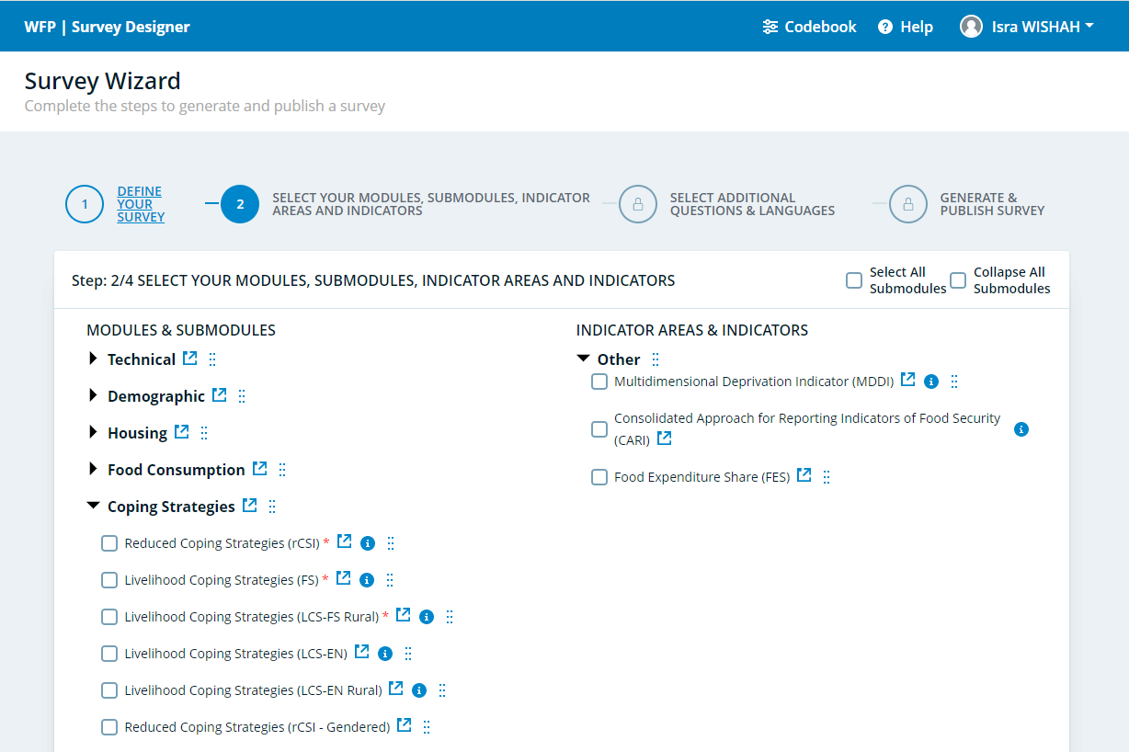
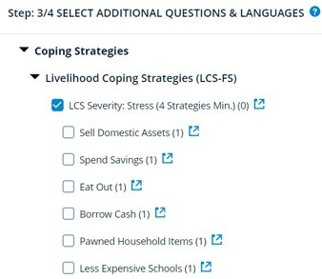
مصمم الاستبيان الخاص ببرنامج الأغذية العالمي Survey Designer
هناك خطوتين:
الخطوة الأولى: اختر الوحدة الصحيحة لـ LCS
الخطوة الثانية: اختر الاستراتيجيات المناسبة والملائمة لسياقك في كل مستوى من مستويات الخطورة
مهم: تأكد من تضمين الحد الأدنى الإلزامي من الاستراتيجيات: 4 استراتيجيات للتوتر، و 3 استراتيجيات للأزمة، و 3 استراتيجيات للطوارئ
LCS-FS (Survey Designer)
Notes:
The Survey Designer is WFP’s web-based tool that allows users to build tailored assessment, monitoring, and market-based questionnaires using standardized content in multiple languages.

Slide 36
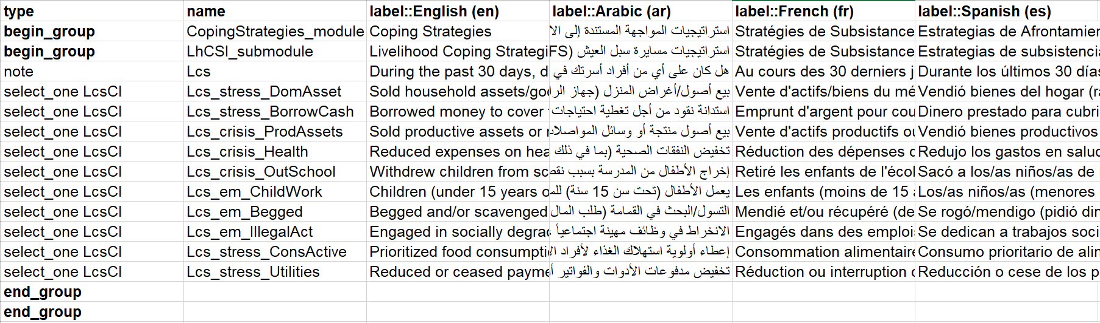
مصمم الاستبيان الخاص ببرنامج الأغذية العالمي Survey Designer
بعد اختيار الحد الأدنى من 4 استراتيجيات للتوتر، و 3 استراتيجيات للأزمة، و 3 استراتيجيات للطوارئ، ذات الصلة بسياقك، وإضافة اللغة(اللغات) المحلية، يمكنك المضي قدمًا إلى الخطوة النهائية في مصمم الاستبيان حيث يمكنك إنشاء XLSForm
يمكتك ايجاد أحدث استراتيجيات التأقلم مع سبل العيش للأمن الغذائي على شكل XLSform على Survey Designer

Slide 37
جعل وحدة ال LCS متناسبة مع السياق المحلي
Notes:
**Mohamed**

Slide 38
تطوير استراتيجيات جديدة
المربع 1: المبادئ لإدخال استراتيجيات التأقلم مع سبل العيش في الاستبيان على الرغم من وجود العديد من أنواع استراتيجيات التأقلم، إلا أن أنواع معينة من الاستراتيجيات الاستبقائية تعتبر جزءًا من استبيان التأقلم مع سبل العيش. اطرح الأسئلة التالية حول كل سلوك محدد:
لا تُعتبر استراتيجية تأقلم مع سبل العيش LCS | تُعتبر استراتيجية تأقلم مع سبل العيش LCS
... أم هي موجهة نحو بناء المرونة (قبل الحدوث)؟ | هل تُستخدم هذه الاستراتيجية للتأقلم مع صدمة قائمة (بعد الحدوث)؟
... أم هي ااستراتيجية لتغيير سلوكيات استهلاك الطعام على المدى القصير؟ | هل تؤثر هذه الاستراتيجية على الأسر على المدى المتوسط ​​أو الطويل من حيث سبل العيش، أو رأس المال البشري، أو الكرامة؟
... أم أنها جزء من الثقافة المعتادة في المجتمع؟ | هل تم اعتماد هذه الاستراتيجية للتأقلم مع الصدمات؟

Slide 39
الخطوة 1: المراجعة المكتبية
تحليل البيانات الحالية للاستراتيجيات المتبعة للتأقلم مع سبل العيش من الأنشطة الأخيرة لجمع البيانات، وإزالة الاستراتيجيات غير المنطقية.
للوصول إلى الإرشادات وقائمة الاستراتيجيات لـ LCS-FS، يرجى الاطلاع على مذكرة التوجيه وقائمة الاستراتيجيات المتاحة في مركز الموارد لوحدة ال VAMتوفر هذه الموارد شرحًا مفصلاً وتوضيحًا لصلة استراتيجيات التأقلم مع سبل العيش للوصول الى الغذاء.
يمكنك أيضًا الرجوع إلى الاستبيان النوعي المقترح للمناقشات الجماعية المركزةFGDs من خلال
أداة LCS-FS الموجودة [هنا].
مراجعة مصادر البيانات الثانوية والمعلومات التوضيحية حول كيفية تأقلم الأشخاص.
إجراء مناقشات جماعية مركزة FGDs للتحقق من مدى صلابة هذه الاستراتيجيات.

Slide 40
الخطوة 2: المناقشات الجماعية المركزة FGDs
نطاق البحث
تشمل فئات السكان المشاركون:
النازحون
السكان المقيمون
اللاجئون
المهاجرون
تأكد من مشاركة جميع أصحاب القرار من السكان في المناقشات الجماعية المركزة. سيتيح لك ذلك فهم استراتيجيات التأقلم المختلفة التي يطبقها مختلف السكان.
البيئات ذات الصلة:
ريفي
حضري
مخيم
إلخ.
من الضروري أيضًا التأكد من تغطية جميع البيئات الموجودة في مكتب بلدك.
سؤال البحث: ماذا يفعل الناس عندما لا يكون لديهم ما يكفي من المال لشراء الغذاء؟
الأسئلة التي يجب طرحها أثناء المناقشات الجماعية المركزة : 1. كيف تتأقلم الأسر في مجتمعكم مع هذا التأثير المحدد (مثل الفيضانات، الجفاف، الأزمات الاقتصادية، إلخ)؟ 2. كيف تتمكن الأسر في مجتمعكم من زيادة مواردها للوصول إلى الغئاء؟ 3. كيف تقلل الأسر في مجتمعكم من الطلب على الغذاء؟ 4. كيف تدير الأسر في مجتمعكم توزيع الغذاء داخل منازلها؟
Notes:
**Mohamed**

Slide 41
الخطوة 3: المناقشات الجماعية المركزة (تعديل الخطورة)
تخطيط النقاش في المناقشة الجماعية المركزة بهدف الحصول على قائمة من استراتيجيات التأقلم أو السلوكيات المتفق عليها أولاً، ثم يتم مناقشة الخطورة.
يجب تصنيف الخطورة إلى 3 فئات (التوتر، الأزمة، والطوارئ). اتفق على الأقل خطورة أولاً، ثم الأكثر خطورة، وسيتم تحديد المجموعة الوسطى بشكل طبيعي.
تعتمد الخطورة النهائية المحددة على التأثير المتوقع في المدى المتوسط ​​أو البعيد على الأسر من قبل المشاركين ويجب أن تصل المجموعة إلى اتفاق بشأن هذا التأثير.
الصندوق 3: أسئلة لتوجيه مناقشة الخطورة خلال المناقشات الجماعية المركزة : هل يمكن عكسه أو استرجاعه عندما لا يكون مطلوبًا بعد الآن؟ هل له طابع دراماتيكي أو يشكل خطرًا على حماية الأفراد (على سبيل المثال، الأنشطة غير القانونية، عالية الخطورة، أو استغلالية)؟ هل يمكن استخدام الاستراتيجية بشكل مستمر، أم أنها استراتيجية لمرة واحدة فقط؟
أي استراتيجيات تأقلم جديدة يجب ان تناقش مع فريق RAM-N لمراجعتها واضافتها في دليل الاستراتيجيات وفي مصمم الاستبيان Survey Designer.
البريد الإلكتروني: Global.ResearchAssessmentandTargeting@wfp.org

Slide 42
فحص جودة البيانات والتحليل

Slide 43
استكشاف البيانات في LCS-FS
تحليل مدى استعمال وتكرار كل استراتيجية في الوحدة القياسية المُستخدمة.
في حال كان ذلك ملائمًا، تُربط النتائج مع مجموعات السكان (النازحين داخليًا، اللاجئين، إلخ) و/أو البيئات (الحضرية، الريفية، المخيمات) لاستكشافها بشكل منفصل.
إذا كان هناك أكثر من الاستراتيجيات العشر المطلوبة (4 للتوتر، 3 للأزمات، و 4 للطوارئ)، تُحلّل البيانات بهدف حذف الاستراتيجيات التي لا تنطبق على أكثر من 50٪ من السكان.
مهم: إذا كانت هناك فقط 10 استراتيجيات وتحليل الاجابات لبعض من هذه الاستراتيجيات تضمنت نسبة عالية من اجابة "غير قابل للتطبيق"، فيجب إجراء مراجعة كاملة للوحدة القياسية مع الرجوع إلى دليل التوجيه والمواد ذات الصلة على مركز موارد VAM
لايجاد النصوص البرمجية لاستراتيجيات التأقلم مع سبل العيش للأمن الغذائي اذهب الى GITHUB WFP

Slide 44
امثلة عن فحص جودة البيانات(1)
تُربط نتائج كل استراتيجية مع كل جامع بيانات من خلال جداول الارتباط المتقاطع لـ LCS مع جامعي البيانات.
إذا كان بعض جامعي البيانات يميلون إلى تصنيف الأسر بشكل مختلف عن المتوسط ​​أو يميلون إلى اختيار نفس خيارات الاجابة في معظم الاستراتيجيات، فقد يكون ذلك بسبب عدم فهمهم للوحدة، ويجب تحديدهم وإعادة تدريبهم.
يمكن استخدام قسم الأصول المنزلية للتحقق من بعض الإجابات على LCS.على سبيل المثال، إذا أبلغت أسرة عن ملكيتها الحالية للأصول الإنتاجية، فإن استراتيجية التأقلم المتعلقة ببيع تلك الأصول لا يمكن تسجيلها على أنها "استنفدت".
عندما يفيد المجيب بأن أسرتهم لا تحتوي على أطفال في السن المدرسي، يجب أن تكون الاستجابة "غير قابل للتطبيق" في حالة استراتيجيات التأقلم المتعلقة ب "سحب الأطفال من المدرسة" أو "نقل الأطفال إلى مدرسة أرخص".

Slide 45
امثلة عن فحص جودة البيانات(2)
في الوقت نفسه، بالنسبة لبعض الاستراتيجيات، فإن خيار الاستجابة "غير قابل للتطبيق" ليس مناسبًا؛ هذا ينطبق بشكل خاص على استراتيجيات تأقلم "الطوارئ" مثل التسول والأنشطة غير القانونية.
خيار "غير قابل للتطبيق" ليس خيارًا مناسبًا للاجابة على هذا السؤال لأنه قد يكون قابلاً للتطبيق على جميع الأسر إذا كانوا حقًا في حاجة. الأسر التي تطبق هذه الاستراتيجية قد تواجه مخاوف بشأن الرد على هذا السؤال، مع ذلك من الضروري طرحه من أجل فهم ما إذا كانوا قد وصلوا إلى مستوى الطوارئ وقد استخدموا مثل هذه الاستراتيجية.
على الجانب نفسه، من غير الممكن "استنفاد" هذه الاستراتيجيات. يحدث استنفاد استراتيجيات التأقلم فقط في الحالات الكارثية/المجاعية حيث يكاد يكون هناك استنزاف لسبل العيش في المجتمع. عادة ما تكون هناك دائمًا المزيد من الأنشطة غير القانونية التي يمكن الانخراط فيها، أو غرباء لطلب المال منهم.
وبالتالي، إذا رأى محلل البيانات تكراراً عاليًا للاجابات "غير قابل للتطبيق" أو "لا، استنفذ"، فإنه يجب تحديد جامعي البيانات الذين اختاروا هذه الاجابات وإعادة تدريبهم.

Slide 46
طريقة الحساب في LCS-FS
بغض النظر عن عدد الاستراتيجيات المتضمنة في وحدة القياس، يجب حساب المؤشر فقط استنادًا إلى 10 استراتيجيات (4 للتوتر، 3 للأزمات، و 3 للطوارئ).
كيفية اختيار الاستراتيجيات العشر للاستخدام في حال كان هناك أكثر من الاستراتيجيات العشر المطلوبة:
استبعاد الاستراتيجيات التي لا تنطبق على أكثر من 50% من السكان.
من بين الاستراتيجيات التي تُطبقها شريحة واسعة من السكان، عادة ما يتم اختيار تلك التي يتم تطبيقها بشكل أكبر.
Notes:
Let’s talk about the calculation per se now….and let’s start by clarifying something very important…
…
So how do you choose within each level? …

Slide 47


طريقة الحساب في LCS-FS
ثم، يتم بناء متغير تصنيفي، يمثل مستوى الخطورة لأكثر استراتيجية خطورة اعتمدتها أو استنفدتها الأسرة. يتراوح المتغير التصنيفي من 1 إلى 4 ويعكس إحدى الفئات الأربع التي يتم تخصيص الأسر لها:
• عدم استخدام استراتيجيات التوتر أو الأزمات أو الطوارئ
• استخدام استراتيجيات التوتر
• استخدام استراتيجيات الأزمات
• استخدام استراتيجيات الطوارئ
بناء متغير ثنائي – 0 أو 1 - لكل مستوى من مستويات الخطورة التي تعبر عما إذا كانت الأسرة قد اعتمدت أو استنفدت أي استراتيجية بهذا المستوى من الخطورة. يجب إنشاء ثلاث متغيرات ثنائية:
stress_coping_EN
crisis_coping_EN
emergency_coping_EN
Notes:
If a household responds with “No, because we already sold those assets or have engaged in this activity within the last 12 months and cannot continue to” to a strategy, that household is considered to have experienced that strategy. Conversely, if a household responds with “No because we did not need to” or “Not applicable (don’t have access to this strategy)”, then the household is considered to not have experienced that particular strategy.

Slide 48
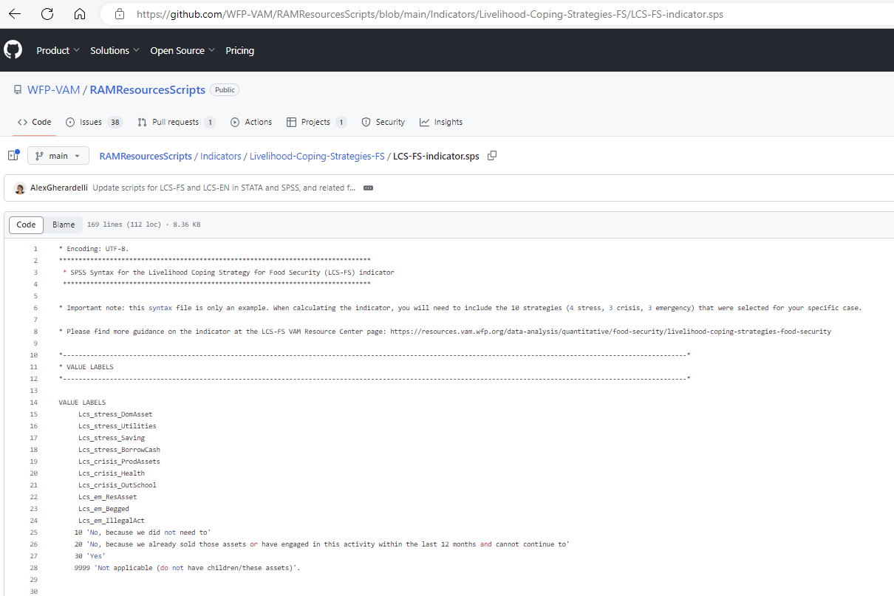
LCS-FS على GITHUB
لايجاد النصوص البرمجية لاستراتيجيات التأقلم مع سبل العيش اذهب الى GITHUB WFP

Slide 49
التقرير

Slide 50
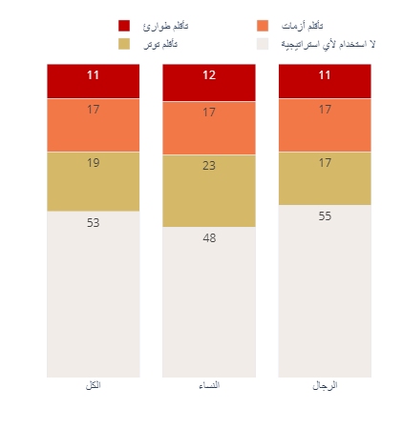
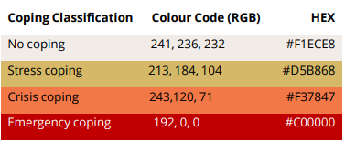
LCS-FS مثال عن التقرير
نتائج تحليل مؤشر LCS-FS أظهرت أن 47% من الأسر التي تم مقابلتها أبلغت عن اعتمادها على استراتيجيات التأقلم مع سبل العيش في الشهر السابق أو أنها استنفدت تلك الاستراتيجيات خلال الـ 12 شهرًا الماضية بسبب نقص الموارد للوصول إلى الغذاء.
الأسر التي ترأسها نساء تعتمد بشكل أكبر على استراتيجيات التأقلم "التوتر" من الأسر التي يرأسها رجال. قد يُفسّر ذلك بمحدودية فرص العمل المتاحة للنساء.
نسبة الأسر التي تعتمد على استراتيجيات التأقلم مع سبل العيش
الرجاء استعمال الالوان التالية

Slide 51
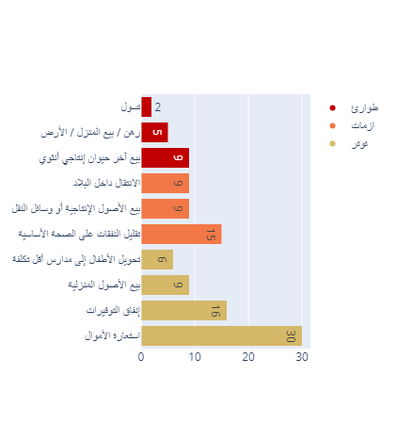
LCS-FS مثال عن التقرير
نسبة الأسر التي تعتمد على كل من استراتيجيات التأقلم مع سبل العيش
عند النظر إلى نتائج التحليل، يصبح واضحًا أن استعارة الأموال لتغطية الاحتياجات الأساسية (30٪)، وإنفاق التوفيرات (16٪)، بالإضافة إلى تقليل النفقات على الصحة الأساسية (15٪)، هي الاستراتيجيات الأكثر تطبيقًا من قبل الأسر.
بالإضافة إلى ذلك، لجأت نسبة عالية نسبيًا من الأسر (9٪) إلى بيع آخر حيوان أنثوي لديهم. اللجوء إلى هذه الاستراتيجية قد يأتي مع عواقب سلبية على المدى الطويل على سبل عيش الأسر المتأثرة، حيث قد يكون من الصعب عكس هذه الاستراتيجية؛ حيث تعتبر الحيوانات الأنثوية من الأصول الإنتاجية لأصحاب المواشي، حيث توفر لأسرهم اللبن ومزيدًا من الحيوانات لتوليد الدخل.

Slide 52
الموارد المتاحة

Slide 53
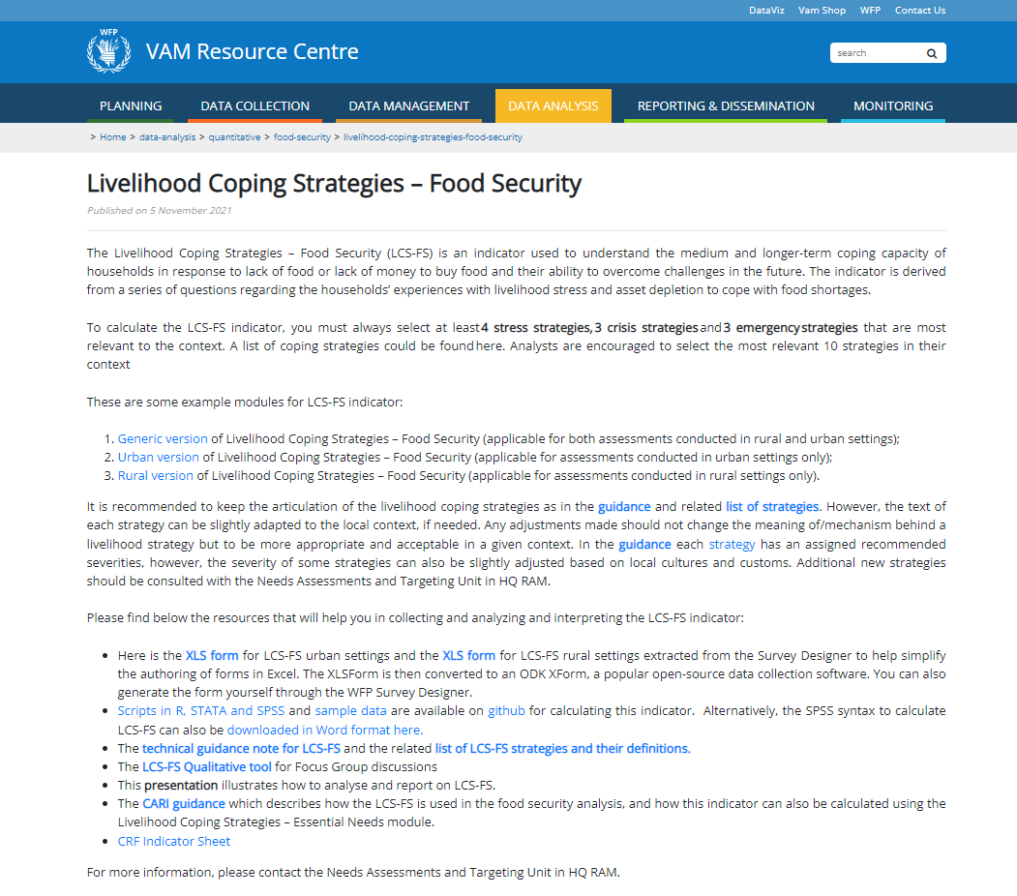
مركز الموارد الخاص ب VAM
لمزيد من المعلومات حول استراتيجيات التأقلم مع سبل العيش للأمن الغذائي اذهب الى VAM Resource Center

Slide 54
شكراً لكم!

